Slide 1

2017大创项目
碟型飞潜器的设计与制作
THIS TEMPLATE DESIGNED FOR FEI ER SHE JI

Slide 2
CONTENT
项目介绍
第四代飞潜器设计原理
THIS TEMPLATE DESIGNEDTHIS TEMPLATE DESIGNED FOR FEI ER SHE JI FOR FEI ER SHE JI
THIS TEMPLATE DESIGNEDTHIS TEMPLATE DESIGNED FOR FEI ER SHE JI FOR FEI ER SHE JI
飞潜器设计历程
项目成果展示
THIS TEMPLATE DESIGNEDTHIS TEMPLATE DESIGNED FOR FEI ER SHE JI FOR FEI ER SHE JI
THIS TEMPLATE DESIGNEDTHIS TEMPLATE DESIGNED FOR FEI ER SHE JI FOR FEI ER SHE JI

Slide 3

PART 01 项目介绍

Slide 4
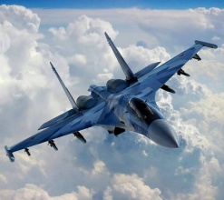
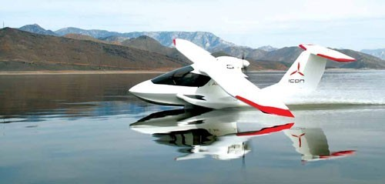
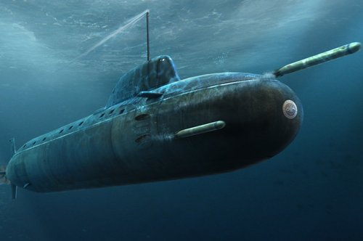
项目介绍
THIS TEMPLATE DESIGNEDTHIS TEMPLATE DESIGNED FOR FEI ER SHE JI FOR FEI ER SHE JI
空中飞行
要求飞潜器符合一种飞行原理，在所处的指定海况下，完成水面起飞运动，并可以在空中持续有效运行。
01
水面运动
包括起飞时整体的稳性设计、起飞时水面张力等影响
02
水下潜航
要求飞潜器符合一种潜航原理，密封性好，水下运动灵活新好，可以实现上浮、下沉、悬浮等运动
03

Slide 5
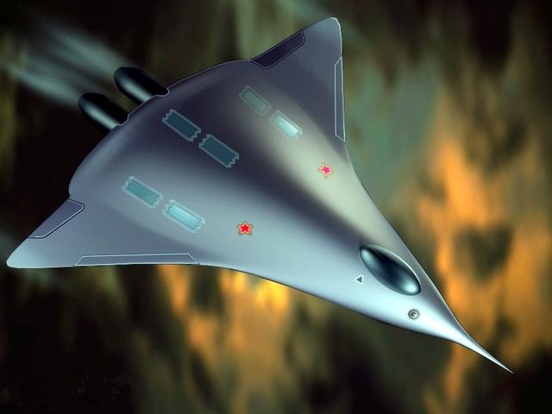
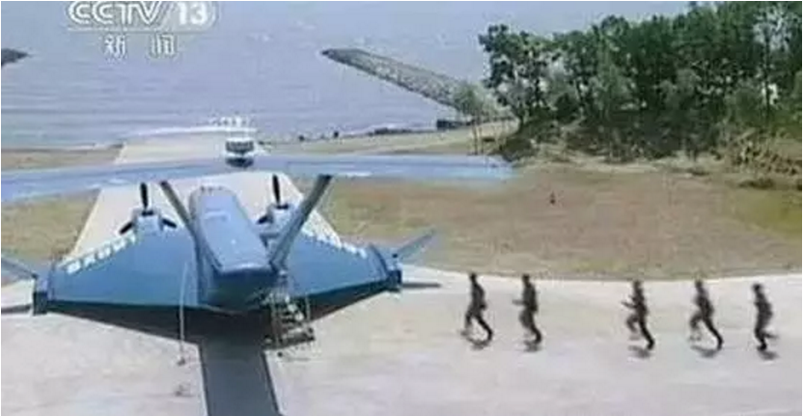
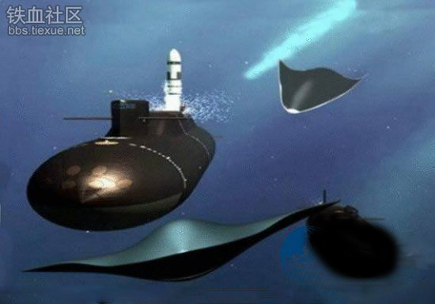
项目介绍
THIS TEMPLATE DESIGNEDTHIS TEMPLATE DESIGNED FOR FEI ER SHE JI FOR FEI ER SHE JI
由于飞潜器具有较高隐蔽性、机动性，广受各国军方青睐。目前，国内军方正在研制飞潜器项目，处于保密阶段；美国、日本等国也正在进行相同研究。我们也进行大胆尝试。

Slide 6
PART 02飞潜器设计历程

Slide 7
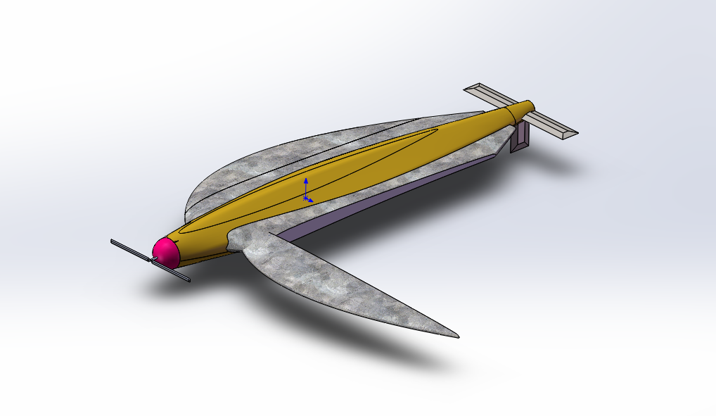
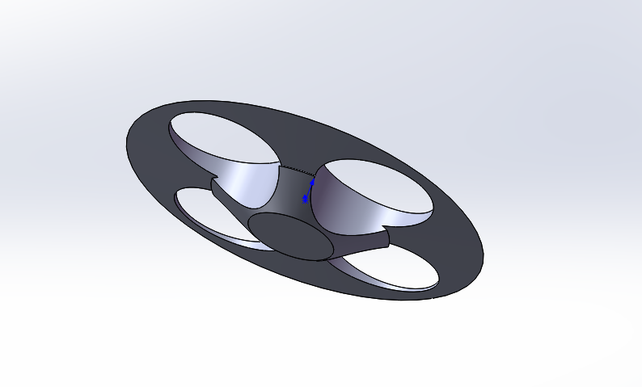
飞潜器设计历程
THIS TEMPLATE DESIGNEDTHIS TEMPLATE DESIGNED FOR FEI ER SHE JI FOR FEI ER SHE JI
第一代飞潜器
01
第一代飞潜器采用仿生学原理，仿照飞鱼的运动方式，从水下告诉运动，浮出水面，打开翅膀的方式起飞。存在能源问题及机翼转轴出应力集中过大等缺陷。
第二代飞潜器
碟型设计用来实现水下碟型滑翔机原理，可以在水下灵活运动，无动力密封问题；并采用四旋翼飞行方式实现空中运动。存在整体质量大、水面起飞克服水面张力大缺陷。
02

Slide 8
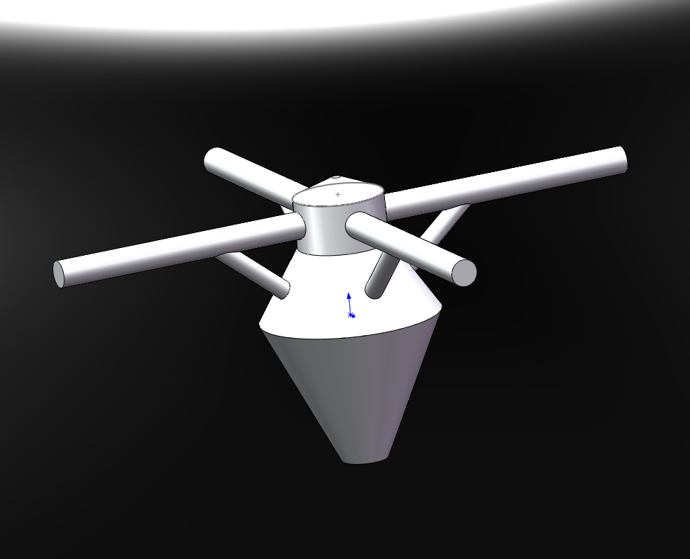
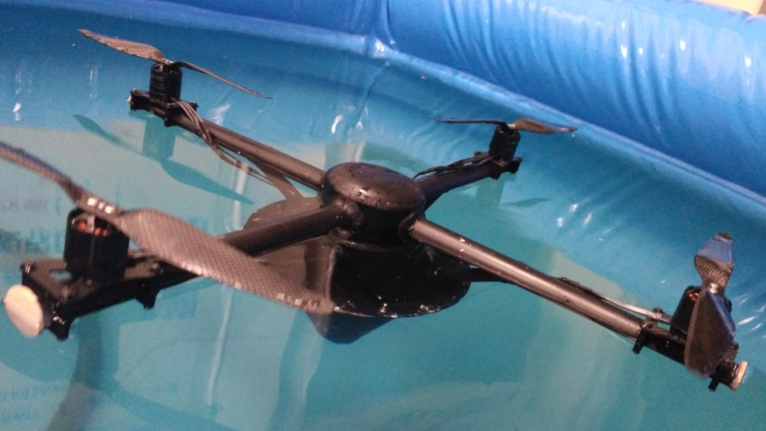
飞潜器设计历程
THIS TEMPLATE DESIGNEDTHIS TEMPLATE DESIGNED FOR FEI ER SHE JI FOR FEI ER SHE JI
第三代飞潜器
03
经过对第二代飞潜器的改进，通过SW软件重新建模，确定右图所示形状。模型同样采用水下滑翔机原理和四旋翼飞行相结合的方法。设计优势：1、梭形主体设计有效降低重心且减小水面起飞时水面张力；2、大直径中空四旋翼支架为飞潜器提供四个浮体，使浮心上移，提高水面起飞的稳定性；3、内部采用气体控制沉浮的方式，将静浮沉装置与重心调节装置结合，减轻总体质量

Slide 9
PART 03 第四代飞潜器设计原理

Slide 10
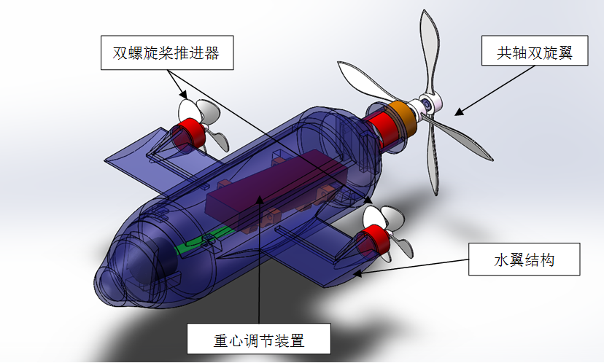
第四代飞潜器设计原理
THIS TEMPLATE DESIGNEDTHIS TEMPLATE DESIGNED FOR FEI ER SHE JI FOR FEI ER SHE JI

Slide 11

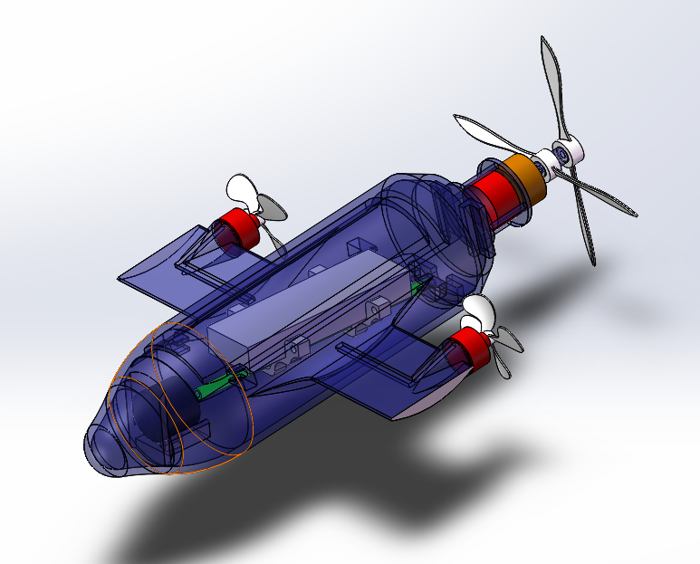
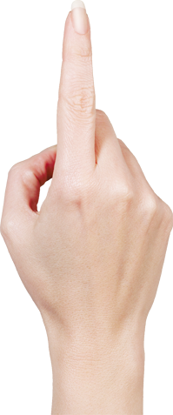
1、共轴双旋翼
2、水下运动方式
3、重心调解装置
4、惯性导航
Chinese companies will no longer remain in the hard stage and they are also promoting a culture Chinese companies will no longer remain
in the hard stage and they are also promoting a culture

Slide 12
01
共轴双旋翼
02
水下
运动方式
03
重心
调解装置
04
惯性导航

Slide 13
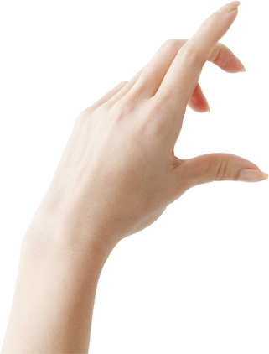
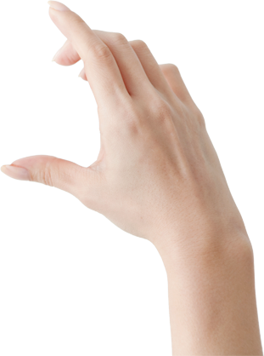
01
共轴双旋翼
飞行方式
02
水下
运动方式
03
重心
调解装置
04
惯性导航

Slide 14
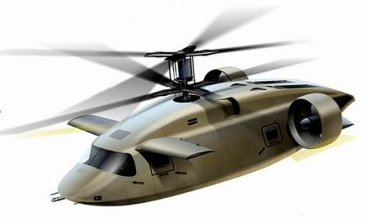
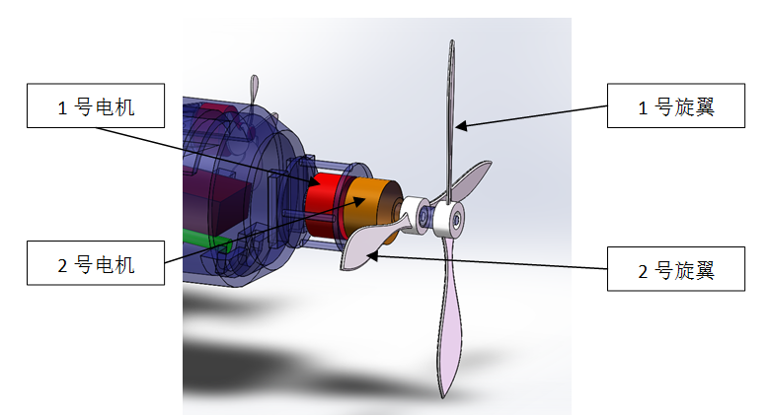
共轴双旋翼
共轴双旋翼模型原理如下图所示：
1号电机通过长轴与1号旋翼相连并传输动力；2号电机以长轴为轴杆，并将电机壳体与2号电机相连。向两个电机通入等大反向的三相交流电，电机将以相同转速相反方向旋转，并带动两旋翼以相同转速相反方向旋转。从而抵消电机和旋翼所产生的扭矩。
共轴双旋翼原理的优点：
1、两个旋翼的扭矩相互抵消，不需尾桨。
2、共轴双旋翼结构纵向尺寸为单旋翼结构的60% 左右。
3、减少俯仰和偏航的转动惯量。
4、稳定性好

Slide 15
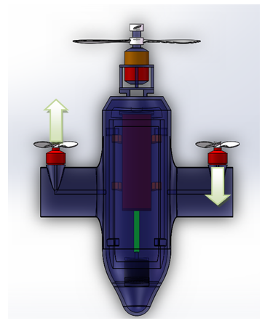
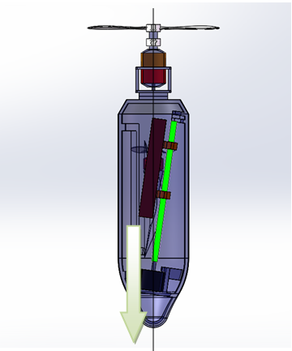
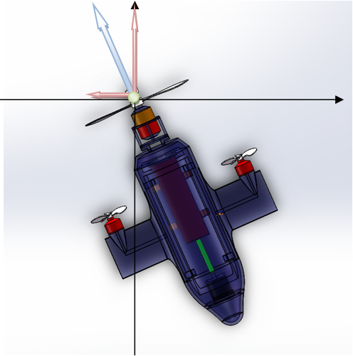
空中运动
由共轴双旋翼提供，两旋翼转速相同、方向相反，使扭矩相互抵消，产生平稳垂直升力。
垂直升力
左右方向靠双螺旋桨推进器高速旋转，产生一个力偶，使飞潜器向欲移动方向偏转
左转右转
前后方向靠重心调节装置调节重心，使重心相对飞潜器型心产生偏移。
前进后退
旋转运动
通过调整双旋翼的转速，产生转速差，使上下旋翼扭矩无法相互抵消，使机身发生旋转

Slide 16
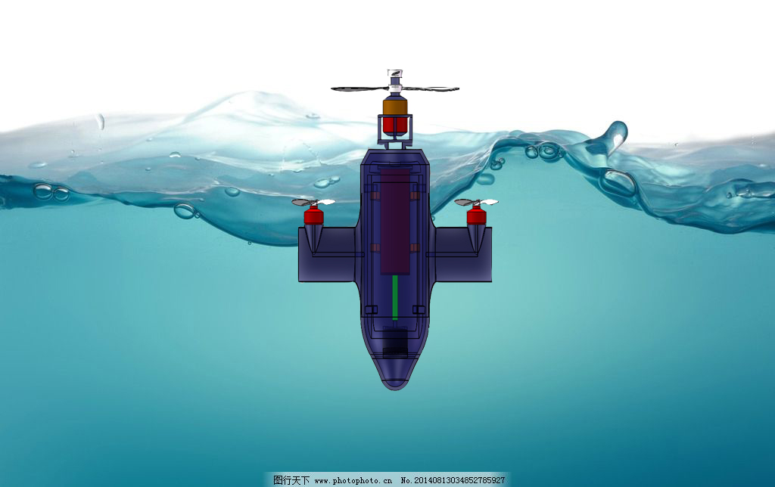

总体设计模型排水体积略大于模型质量，所以当无动力驱动时，飞潜器将漂浮在水面上。
调节重心，使重心置于机首位置，模型将平稳正立在水面，并具有一定自扶正能力。
使共轴双旋翼装置和少部分机身漂浮在水面以上，为共轴的起飞提供条件。
水面起飞条件

Slide 17
01
共轴双旋翼
飞行方式
02
水下
运动方式
03
重心
调解装置
04
惯性导航

Slide 18

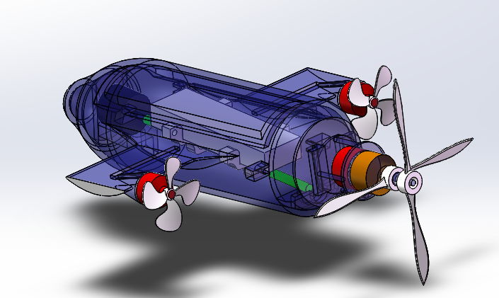
水下运动方式
水面下潜
01
模型设计整体质量略小于整体排水体积，所以当飞潜器无任何动力时，整体处于漂浮状态；启动双螺旋桨推进器，使模型潜入水下。
水下运动
调节重心及推进器动力，使模型趋于水平状态，在向前运动时，由水翼产生的流体压差力克服飞潜器剩余浮力。通过控制双推进器转速控制左右方向；通过重心调节姿态控制水翼俯仰角，实现水下俯冲、拉起、悬停。
02

Slide 19
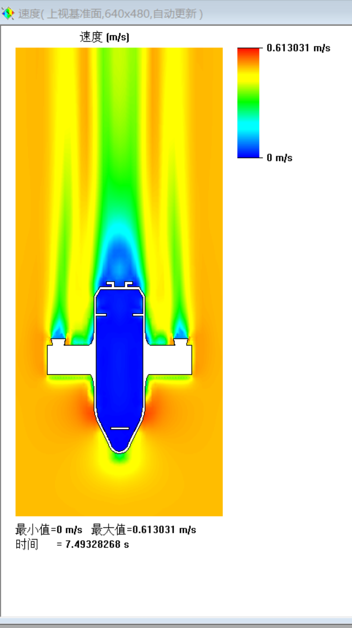
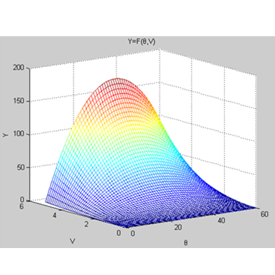
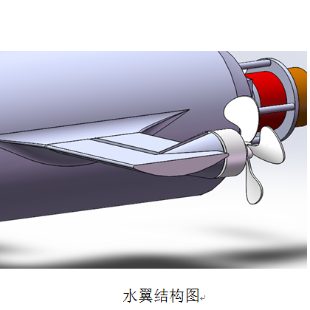
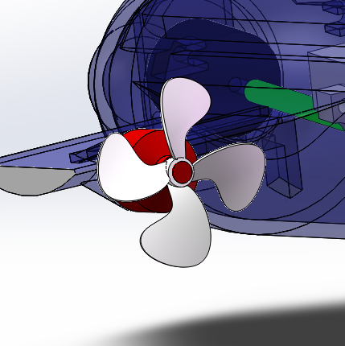
水下运动方式
水翼原理和固定翼飞机原理相同，在水中前进时产生向下压差，以抵消剩余浮力。
双螺旋推进由小无刷电机和螺旋桨组成，通过向stm32输入陀螺仪信号、输出两路PWM信号控制。
通过MATLAB对水下水平转向运动和俯仰运动数据进行分析，得出运动规律。

Slide 20
01
项目介绍
02
水下
运动方式
03
重心
调解装置
04
惯性导航

Slide 21
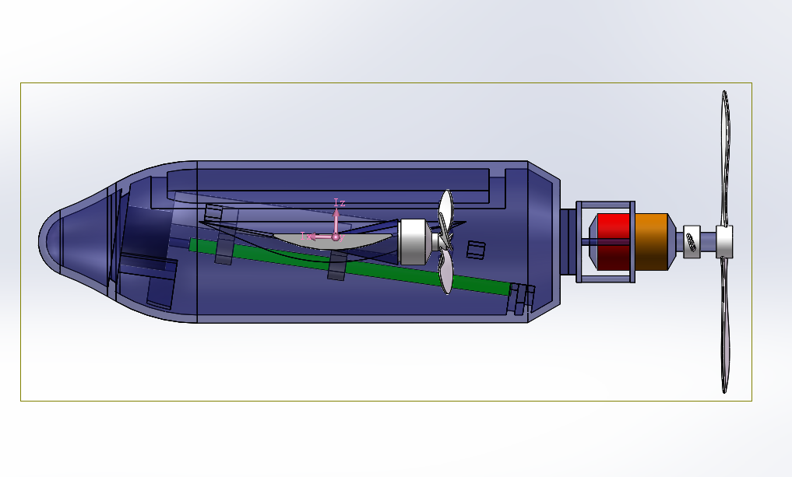
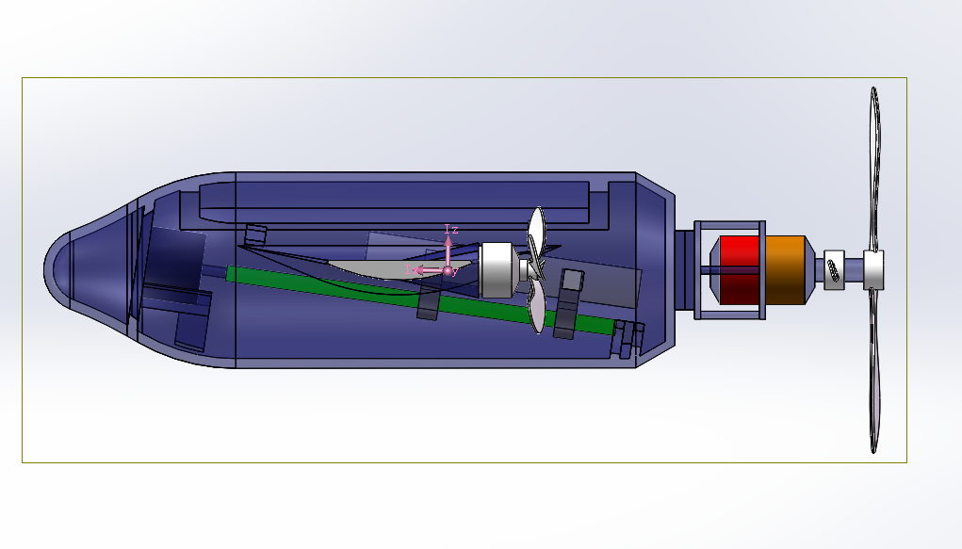
重心调解装置
重物--------锂电池
组成
主要由步进电机、锂电池、联轴节、梯形螺杆、梯形螺母、电池座、运动导轨、止推轴承组成。通过对步进电机的精准转速控制调节重心。
作用
空中转向、水面姿态、水下俯仰
空中通过调节重心产生前后运动的侧向力；水面通过调节重心靠下保证水面稳定性，为起飞提供条件；水下通过调节重心控制水翼攻角，实现俯仰、悬停运动。

Slide 22
01
共轴双旋翼
飞行方式
02
水下
运动方式
03
重心
调解装置
04
惯性导航

Slide 23
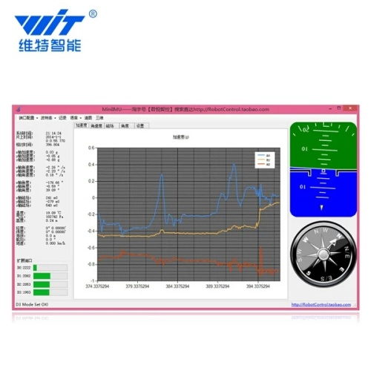
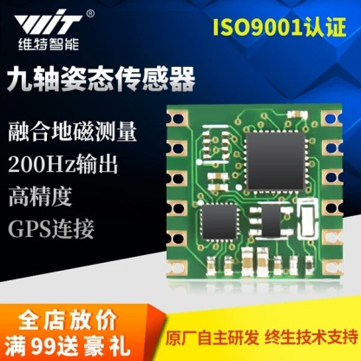
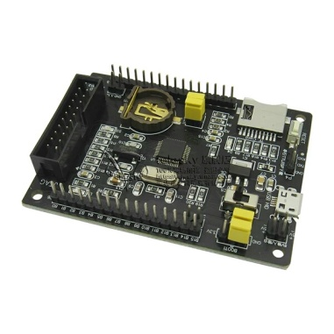

03
惯性导航原理
通过测量加速度，将它对时间进行积分，且把它变换到导航坐标系中，实现对速度、偏航角和位置等信息。
79%
01
陀螺仪数据采集
04
通过陀螺仪传感器对飞潜器运动加速度、方向、倾斜角等信息进行采集。
模型运用
陀螺仪采集信息；32分析并对加速度进行积分、信息变换；对双旋翼系统、重心调节系统进行信号输出。
21%
99%
49%
惯性导航
02
Stc32单片机
通过stc32单片机对信息进行采集、分析。

Slide 24
PART 04 项目成果展示

Slide 25



模型总体展示

Slide 26
旋翼及螺旋桨运动展示

Slide 27
2017
感谢您的观看
THIS TEMPLATE DESIGNED FOR FEI ER SHE JI

